Slide 1
ELU
E-jäätmete müsteerium

Slide 2
TEEMAD
Esindatud erialad, juhendajad, partnerid
Probleem, olulisus
ja eesmärk
Rakendatud tegevused
Projekti teaduspõhisus ja interdistsiplinaarsus
Projekti tulemused
Järeldused

Slide 3
Esindatud erialad:
Linnakorraldus
Õigusteadus
Organisatsioonikäitumine
Juhendaja(-d):
Esta Kaal
Margus Vetsa
Koostööpartner (-id):
MTÜ EES-Ringlus, MTÜ Elektroonikaromu
Riigiteadused
Eripedagoogika
Kutsepedagoogika
Psühholoogia
Notes:
Projekti koosseisu kuulub 18 inimest. Projekti liikmed on omakorda jaotatud kolme erinevasse tiimi: õigustiim, mysterytiim ja kommunikatsioonitiim. Igal tiimil on oma ülesanne ja roll projekti lõpptulemus.
Õigustiimi ülesanne on kaardistada asjakohased õigusaktid, nendest
ülevaade luua ja hilisemas etapis need tavainimestele lihtsasse keelde kokkuvõtlikult üle “tõlkida”. Lisaks on õigustiimi ülesanne anda teistele tiimidele sisendit, millest lähtuda oma tegevuste planeerimises ja koostamises. Õigustiim loob projektile õigusliku tausta ja teooria.
Mysterytiimi ülesanne on hinnata, kui lihtne on jäätmete tagastamine tegelikult, kas tagastamise käigus tekib probleeme/ takistusi ning mida saaks paremaks muuta. Mysterytiim koostab ka testostu juhendi, mille abil saavad projektiliikmed külastada jäätmejaamu ning kauplusi. Lisaks analüüsib mysterytiim saadud tulemusi ning loob neist ülevaate.
Kommunikatsioonitiim kajastab projekti tulemusi. Kommunikatsioonitiimi tegevuste hulka kuuluvad veel artikli koostamine ning kaastudengite ja TLÜ personali informeerimine (Luna TV, sotsiaalmeedia).

Slide 4
PROBLEEM, OLULISUS JA EESMÄRK

Slide 5
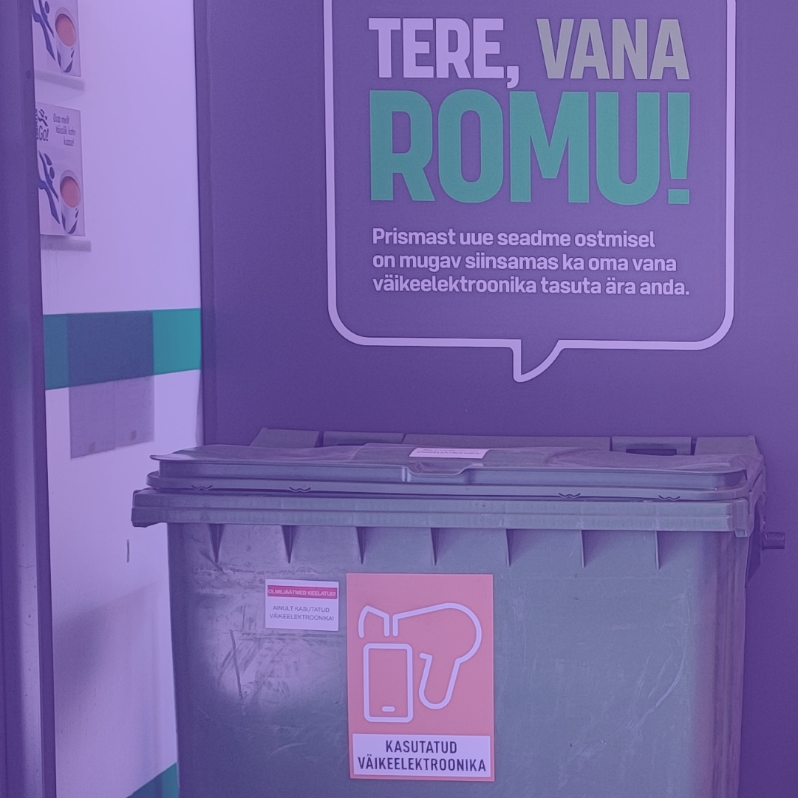
PROBLEEM
E-jäätmed - mis need on?
Probleemipüstitus
Teema olulisus

Slide 6
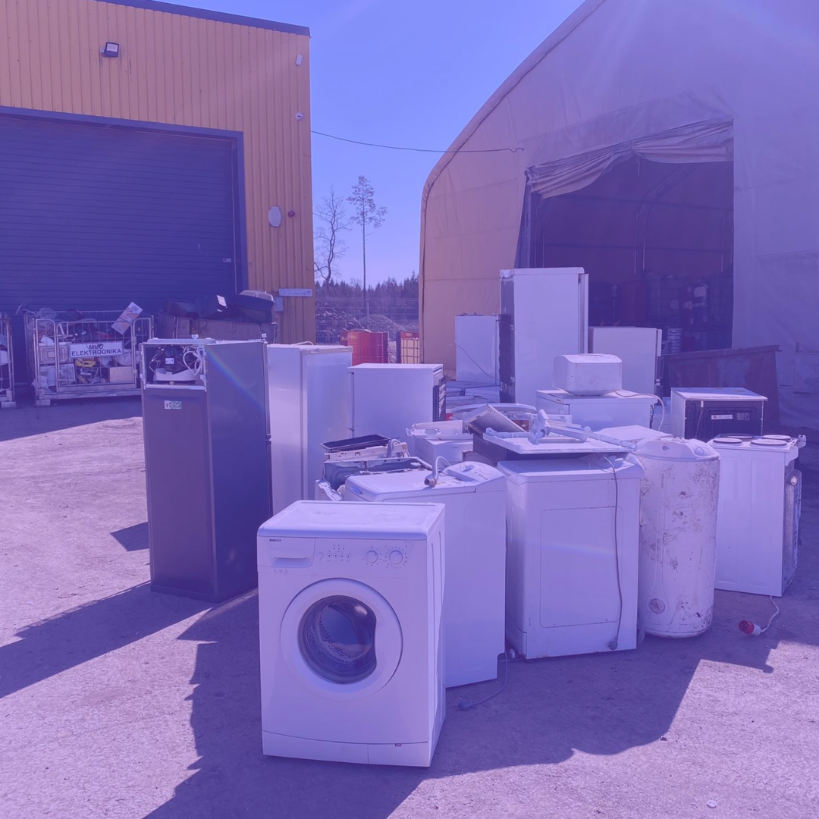
PROJEKTI EESMÄRK
Õigusliku regulatsiooni kaardistamine
E-jäätmete äraandmise teekonna kaardistamine
Teadlikkuse tõstmise eesmärgil Teavitusmaterjali loomine ja levitamine.

Slide 7
ÕIGUSTIIMI TEGEVUSED

Slide 8
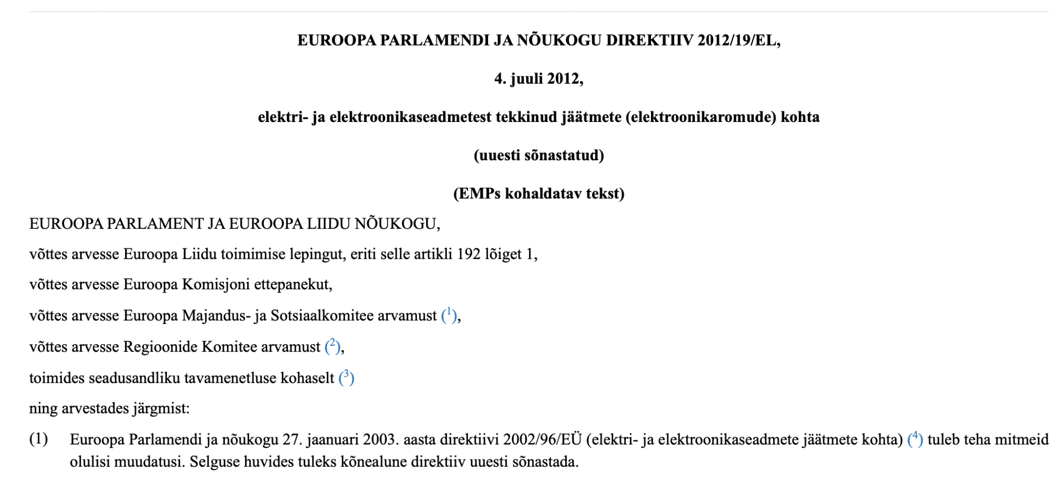
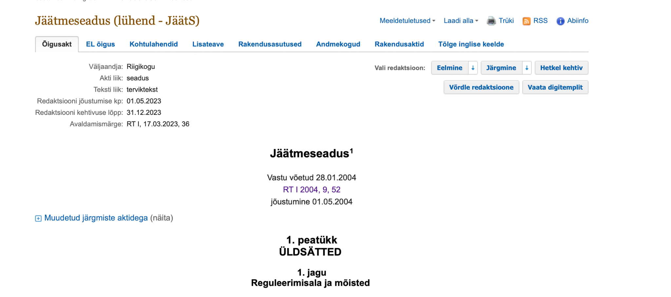
ÕIGUSTIIMI TEGEVUSED
Teema õiguslik kaardistamine ja raamistiku loomine
Õigusallikate “tõlkimine”
Tiimi õiguslik nõustamine ja toetamine
Notes:
Tulemuste analüüsi osas tuua ka mõni highlight kommentaar

Slide 9
MYSTERY SHOPPING
Mis see on? Millistest etappidest see koosneb?
Notes:
· Testostu puhul on tegemist osalusvaatlusega.
· Testostu puhul käitub testostleja nagu tavaline klient, oluline on mida nägi ja koges.
· Testostleja tutvub enne testostu tegemist põhjalikult testostu läbiviimiseks koostatud juhendiga, et mõjuda võimalikult usutavalt, et teenuse pakkuja ei muudaks oma käitumist, et näidata end paremas valguses.
· Pärast testostu sooritamist täidab testostleja testostu ankeedi.

Slide 10
MYSTERY TEAM TEGEVUSED

Slide 11
MYSTERY TEAM’I EESMÄRK
koostada vaatlusjuhendidid ning ankeetküsimustikud (kauplus ja jäätmejaam)
piloot - ja põhiuuring
tulemuste analüüs
Notes:
Tulemuste analüüsi osas tuua ka mõni highlight kommentaar

Slide 12
KOMMUNIKATSIOONI- TEGEVUSED

Slide 13
PERSOONAD
 | Foto: Wes Hicks (Unsplash) | Foto: Alexander Dummer (Unsplash) | Foto: Ravi Patel (Unsplash)
Nimi | Dimitri | Annabel | Luule
Amet | Üliõpilane | Kontoritöötaja, lapsehoolduspuhkusel | Pensionär
Vanus | 20 | 32 | 71
Suhteseis, perekond | Vallaline | Vabaabielus 2 last | Lesk 3 last 3 lapselast
Elukoht | Üürikorter, Maardu linn | Ridaelamu garaažiga, Viimsi vald | Maja garaaži ja keldriga, Keila linn
Muu oluline | Peamiselt tekivad väikeseadmed, mida saab viia kauplustesse. | Paljude e-jäätmete eluring on hiljaaegu täitunud või täitumas; katkised laste elektroonikaseadmed. | Abikaasa surma järgselt kogub vanad seadmed koju keldrisse ja garaaži.
Notes:
laiem üldsuse ehk Eesti (kitsamalt Viimsi valla, Maardu linna, Keila linna) elanikud;
Tallinna Ülikooli õpetajad, tudengid ja vilistlased;
keskkonnaagentuuriga seotud inimesed;
tootjavastutusorganisatsioonid.

Slide 14
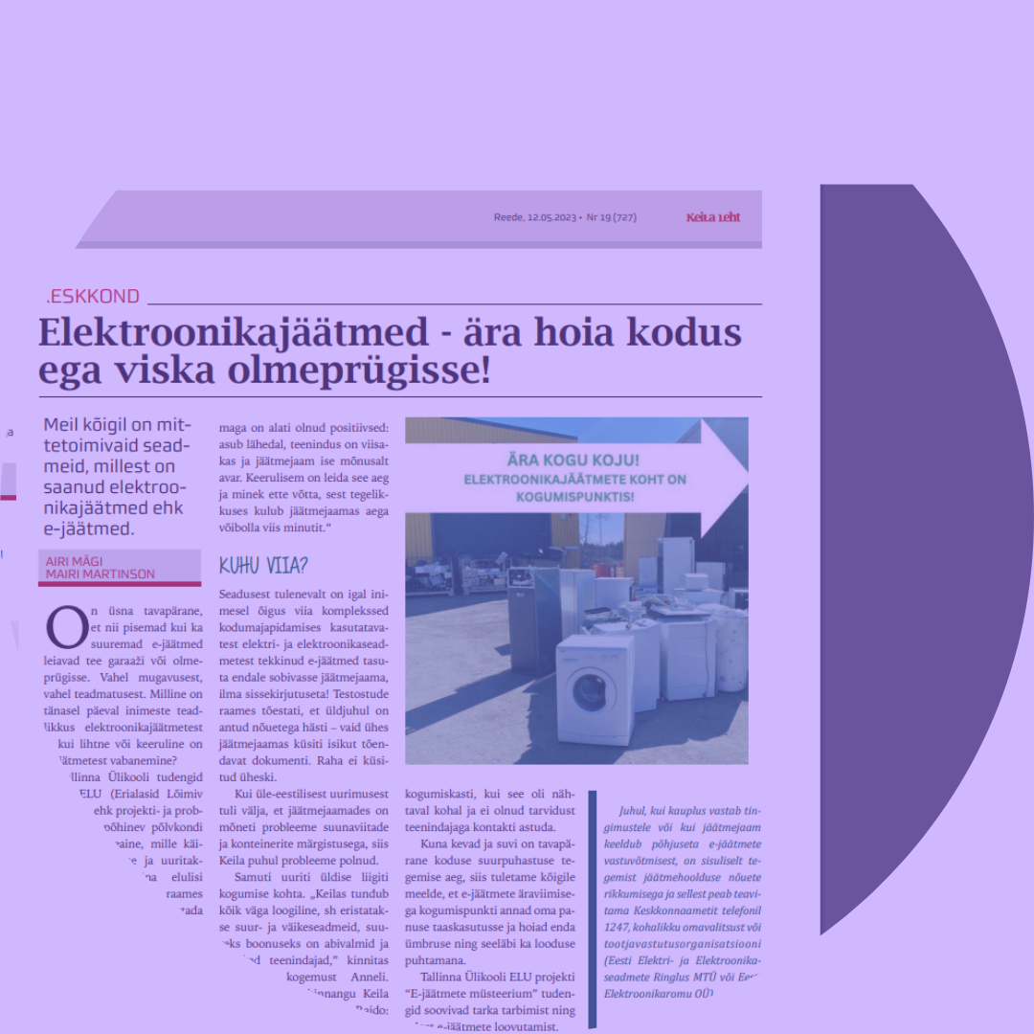
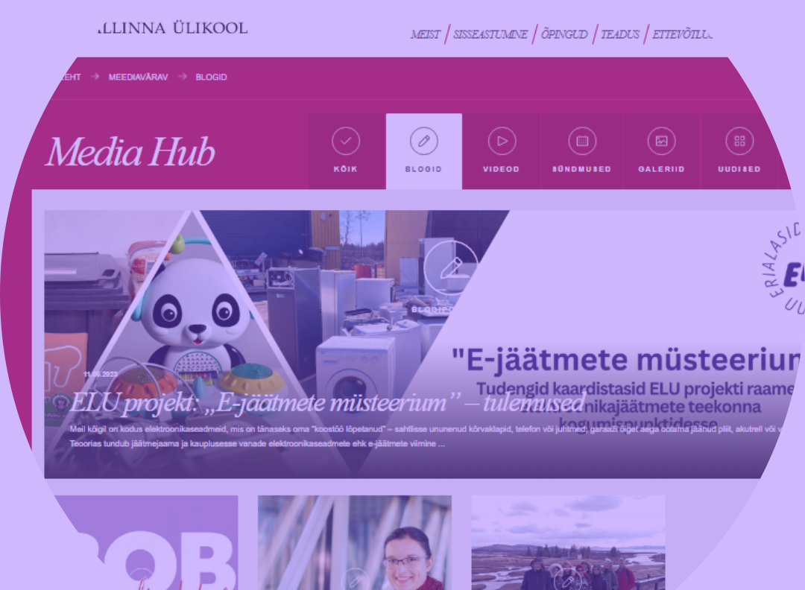
KOMMUNIKATSIOONI- TEGEVUSED (1/2)
sotsiaalmeedia postitused;
LUNA TV lühiklipp;
plakatid Tallinna Ülikoolis;
artiklid valla- ja linnalehtedes (Keila 12.05., Viimsi 26.05., Maardu 31.05);
Tallinna Ülikooli ja Keskkonnaagentuuri blogis postitused;
projekti tulemuste edastamine meediaväljaannetele.
Notes:
Auditooriumi suurused:
Viimsi:
01.01.2023 seisuga registreeritud elanikke 22 444;
01.04.2023 seisuga valla ametlikul sotsiaalmeedia lehel “Viimsi Vallavalitsus” 7 711 jälgijat;
12.04.2023 seisuga sotsiaalmeedia grupis “Viimsilased” 15 576 liiget;
Viimsi valla lehe “Viimsi Teataja” tiraaž 10 860 eksemplari.
Maardu:
01.01.2023 seisuga registreeritud elanikke 15 557;
12.04.2023 seisuga valla ametlikul sotsiaalmeedia lehel “Maardu Linnavalitsus” 4521 jälgijat;
12.04.2023 seisuga sotsiaalmeedia grupis “Maardu City” 42 700 liiget;
Maardu linna lehe “Maardu Panoraam” tiraaž 8 300 eksemplari.
Keila:
01.01.2023 seisuga registreeritud elanikke 10 397;
20.03.2023 seisuga valla ametlikul sotsiaalmeedia lehel “Keila linn” 10 012 jälgijat;
20.03.2023 seisuga sotsiaalmeedia grupis “Keila valla elanikud” 7026 liiget;
Keila linna nädalaleht “Keila Leht” tiraaž 5 500 eksemplari.

Slide 15
KOMMUNIKATSIOONI- TEGEVUSED (2/2)
rahvusvahelise e-jäätmete päeva kommunikatsioonitegevuste analüüs;
ettepanekute tegemine 2023. aasta e-jäätmete päevaks Eestis.

Slide 16
TEADUSPÕHISUS JA INTERDISTSIPLINAARSUS

Slide 17
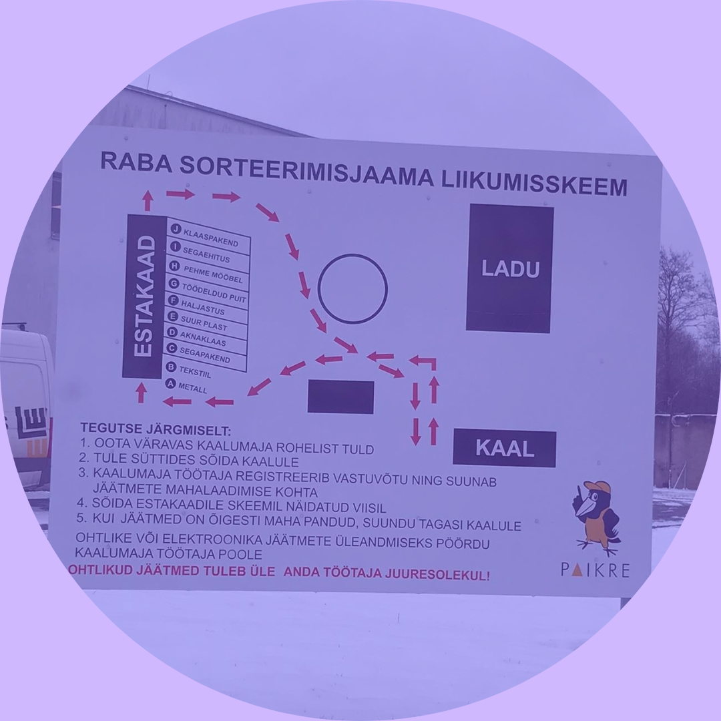
Millistele allikatele tegevuses tuginesite?
Kuidas erinevate erialade teadmised aitasid jõuda soovitud tulemuseni?

Slide 18
PROJEKTI TULEMUSED

Slide 19
ülevaade õiguslikust regulatsioonis
artiklid KOV lehtedesse ja internetti
teadised ja teadvustused e-jäätmetest ning selle esitlemine
mõjutasime tuhandeid elusid, sest e-jäätmete õige käitlemine aitab hoida tervist ja keskkonda

Slide 20
JÄRELDUSED

Slide 21
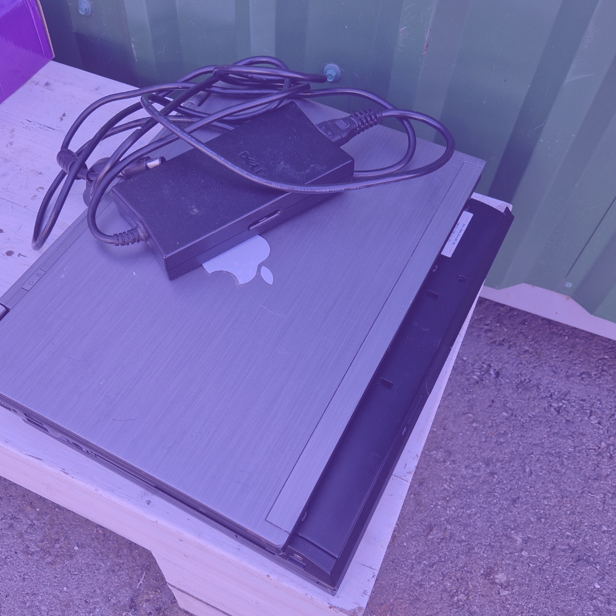
Kommunikatsioon….
Kõik inimesed võivad viia oma e-jäätmeid tasuta jäätmejaamadesse või kauplustesse.

Slide 22
TÄNAME KUULAMAST

